Slide 1
بسم الله الرحمن الرحيم
كُن ذا أثَر وأَسعِد تُسعَد ,, = )

Slide 2
بسم الله نبدأ الفصل الدراسي الثاني لمادة الحاسب الآلي ونتذكر جميعا بنود التقييم والضوابط المطالبة فيها الطالبة خلال هذا الفصل الدراسي :
احضار الكتاب خلال الحصة وتدوين عنوان الدرس والتاريخ في الفهرس .
الحرص على عدم التغيب لاستحقاق درجات التحسين في امتحان الفترات.
حل الواجبات في الكتاب .
عدم الخروج قبل الحصة بدون استئذان المعلمة.
سيتم اختيار الحاسوبية المميزة بانتهاء الفصل الدراسي بناءً على تطبيقها البنود السابقة = )

Slide 3
مدخل: فتاة تعاني من السمنة المفرطة وترغب بالوصول الى الوزن المثالي ماهي المقترحات التي تساعدها لتحقيق ذلك؟
استراتيجية حل المشكلات #نشاط فردي

Slide 4
الحل الأنسب هو : عن طريق اتباع (نظام غذائي) صحي ،، مالمقصود بكلمة نظام ؟ +1/2 لأفضل إجابة

Slide 5
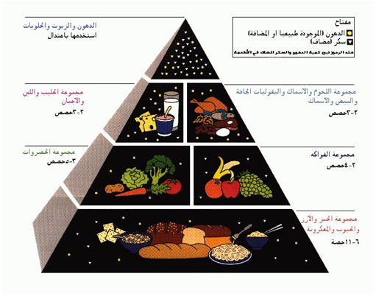
النظام : مجموعة من المكونات التي تتفاعل فيما بينها لتحقيق أهداف معينة وفق قواعد محددة . وتتنوع الأنظمة في الحياة على حسب مضمونها فهناك (نظام غذائي و نظام تشغيل وهناك نظام معلومات ونظام بيئي ) وتختلف الأنظمة باختلاف الأهداف والمدخلات والمخرجات لهذا النظام.

Slide 6
ماذا نطلق على هذه الأنظمة ؟

Slide 7
ماذا نطلق على هذه الصور ؟
جميعها عبارة عن نظم معلومات ولكل نظام منظمة يعمل بها ،،
ماهي المنظمات التي تشرف عليها ؟

Slide 8
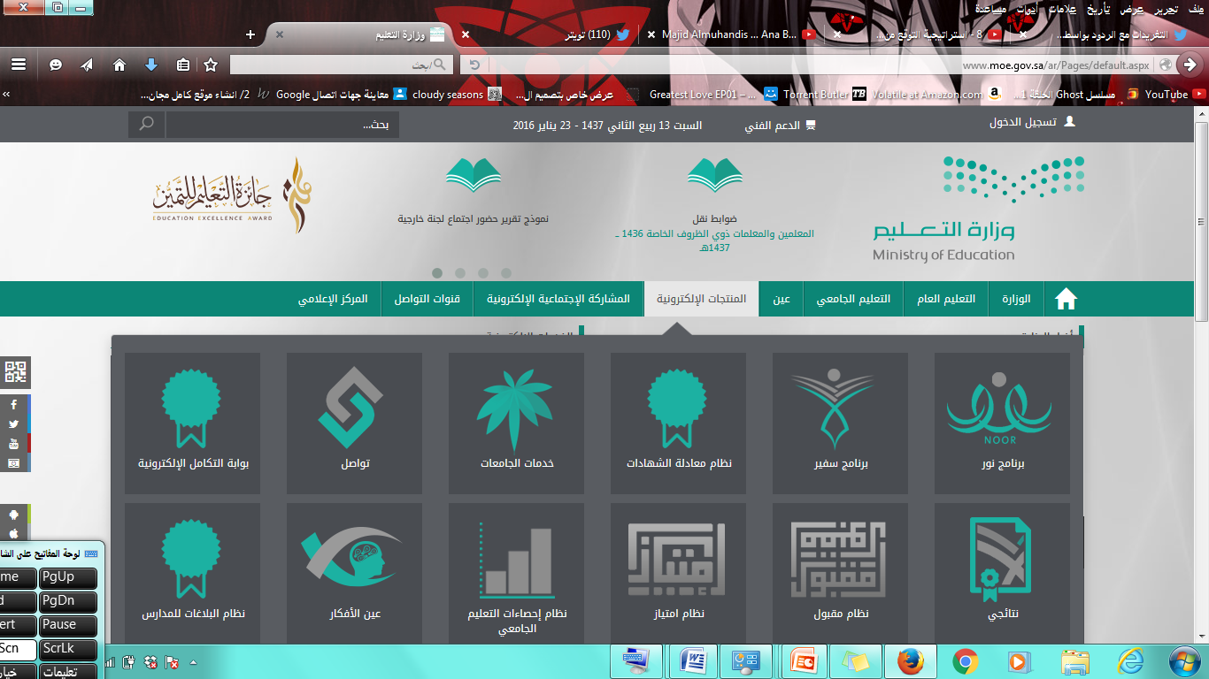

Slide 9
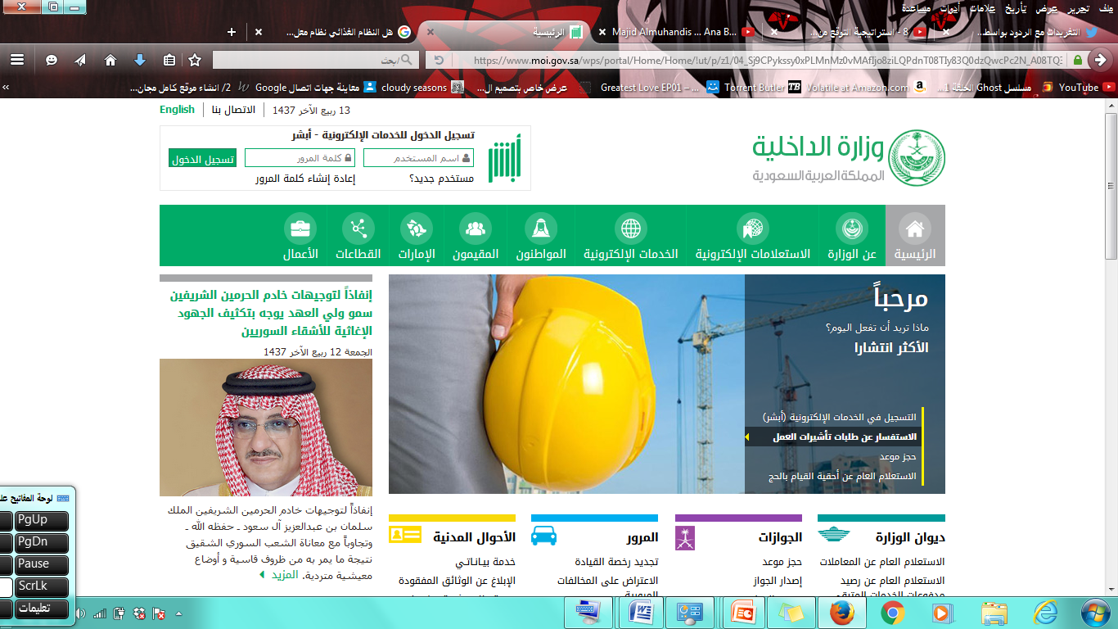

Slide 10
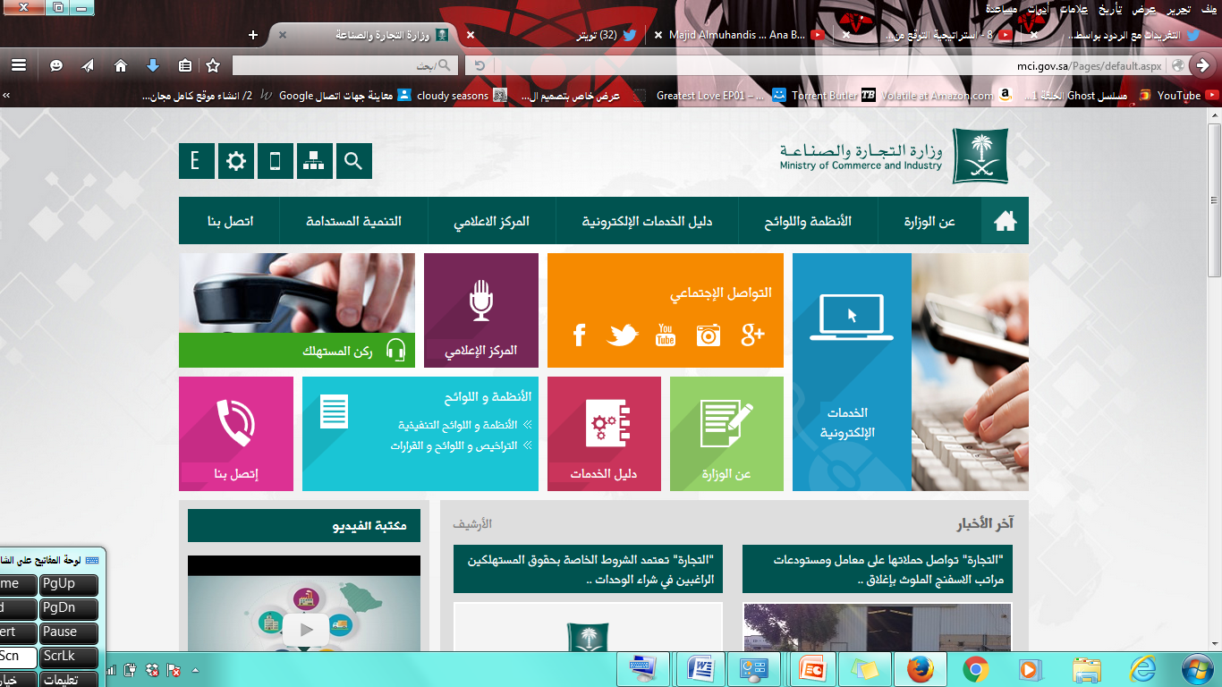

Slide 11
من الكلمات الموجودة أمامك قومي برسم بياني يمثل كيفية عمل نظم المعلومات ؟ +1/2 لأفضل إجابة
مخرجات - تغذية راجعة - معلومات - بيانات - معالجة - مدخلات

Slide 12
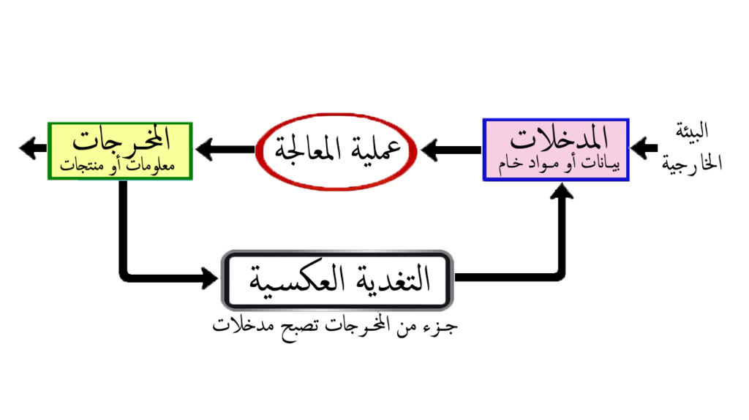
من الكلمات الموجودة أمامك قومي برسم بياني يمثل كيفية عمل نظم المعلومات ؟ +1/2 لأفضل إجابة
وتسمى هذه العملية : دورة حياة النظام

Slide 13
بناءً على مادرستيه سابقاً وبالتعاون مع زميلاتك قومي بتوقع المصطلح المناسب امام التعريفات التالية :
......................
......................
......................
......................
......................
هي الشكل المادي التي تمثل به الحقائق والمعارف .
العمليات التي تتم على البيانات لتحولها الى معلومات .
الحقائق والمفاهيم والمعارف التي تؤدي الى اتخاذ قرار او سلوك والتي مصدرها بيانات تتم معالجتها وتحويلها الى هيئة قابلة للفهم .
مجموعة من المكونات التي تتفاعل فيما بينها لتحقيق اهداف معينة وفق قواعد محددة .
مجموعة من المكونات التي تتفاعل فيما بينها لجمع ومعالجة وتخزين البيانات وتحليلها وتنظيمها والتحكم بها بهدف عرض المعلومات او اتخاذ اجراء او دعم القرار في المنظمة وفق قواعد محددة .

Slide 14
بناءً على مادرستيه سابقاً وبالتعاون مع زميلاتك قومي بوضع المصطلح المناسب امام التعريفات التالية :
البيانات
المعالجة
المعلومات
النظام
نظم المعلومات
هي الشكل المادي التي تمثل به الحقائق والمعارف .
العمليات التي تتم على البيانات لتحولها الى معلومات .
الحقائق والمفاهيم والمعارف التي تؤدي الى اتخاذ قرار او سلوك والتي مصدرها بيانات تتم معالجتها وتحويلها الى هيئة قابلة للفهم .
مجموعة من المكونات التي تتفاعل فيما بينها لتحقيق اهداف معينة وفق قواعد محددة .
مجموعة من المكونات التي تتفاعل فيما بينها لجمع ومعالجة وتخزين البيانات وتحليلها وتنظيمها والتحكم بها بهدف عرض المعلومات او اتخاذ اجراء او دعم القرار في المنظمة وفق قواعد محددة .

Slide 15
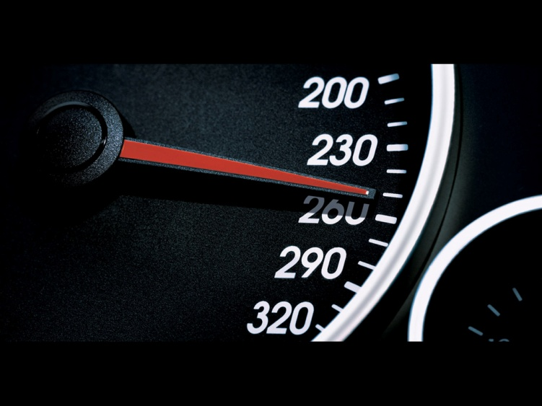
من الصور الموجودة امامك استنتجي أهم مميزات نظم المعلومات ؟

Slide 16
مميزات نظم المعلومات :
الاستخدام المتعدد : تسمح انظمة المعلومات بعدد كبير من المستخدمين
الذين يمكن لهم استخدام النظام في نفس الوقت . وذلك من خلال وسائل الاتصال الحديثة كالإنترنت .
المرونة : وذلك بإمكانية التطوير و التعديل و التحسين على النظام بما يلبي التغيرات
و التوسعات التي تطرأ على المنظمة .
الدقة : تكون مخرجات الأنظمة دقيقه و خاليه من الاخطاء , بخلاف المخرجات التي
تتم عن طريق الانسان الذي قد يخطئ نتيجة للتعب او الارهاق او عوامل اخرى .
التخزين : يمكن لأنظمة المعلومات تخزين كميات كبيره من المعلومات و البيانات
في حيز صغير جدا للرجوع اليها وقت الحاجه
السهولة : يمكن الوصول للمعلومة المطلوبة بكل يسر و سهوله وذلك لما توفره وسائل التواصل مع المستفيدين .
توفير الجهد : توفر نظم المعلومات الجهدالبشري في التعامل مع البيانات
لما توفره من وسائل مختلفة لإدخالها و سرعة معالجتها ,
التكامل : وذلك بالاستفادة من البيانات والمعلومات الموجودة بكل منها مما يسهم في تقليل تكرار
البيانات في الأنظمة .
السرعة : تقوم انظمة المعلومات بإدخال البيانات و معالجتها و من ثم عرض
المعلومات بسرعة كبيره لا يستطيع الانسان مجاراتها

Slide 17
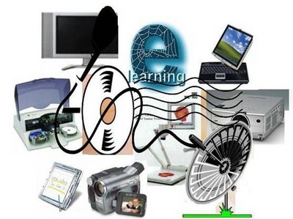
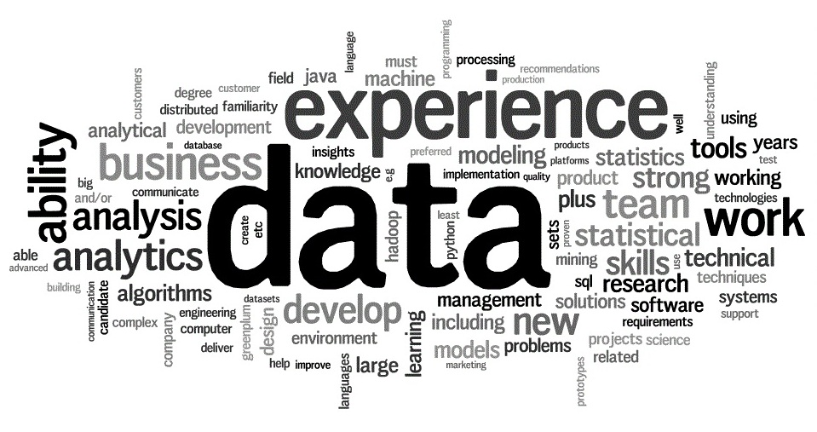
للأذكياء فقط :
ماهي مكونات نظم المعلومات الأربعة ؟

Slide 18
ماهي مكونات نظم المعلومات الأربعة ؟
مكونات نظم المعلومات
المنظمــــــة
القوى والعناصر البشرية
التكنولوجيا المستخدمة
البيانات والمعلومات

Slide 19
مكونات نظم المعلومات
أولاً: المنظمة :
هي الهيئة أو التجمع الذي يقوم على تنظيم معين،
وتكون هذه الهيئة اما حكومة
(وزارة التربية و التعليم، وزارة الصحة وغيرها من الهيئات الحكومية ).
أو شركة و مؤسسة تجارية
(شركة أرامكو السعودية ،شركة سابك وغيرها من الهيئات التجارية)،
أو جمعية خيرية أو تعاونية غير ربحية
(جمعية تحفيظ القرآن الكريم ، الندوة العالمية للشباب الاسلامي،
جمعية زمزم للخدمات الصحية وغيرها من الهيئات غير الربحية ).

Slide 20
مكونات نظم المعلومات
ثانيا: القوى والعناصر البشرية
لكل منظمة مجموعة من العناصر البشرية (موظفين) التي تعمل لتحقيق أهدافها ، ويحدد لكل عنصر بشري في المنظمة مهامه التي يقوم بها ويكون مسؤول عنها ،
وهناك شروط تحدد من يعمل في كل جزء من هذا الترتيب الهرمي
( المؤهل العلمي , سنوات الخبرة , تقيم الاداء الوظيفي ) وغيرها من الشروط.
ويراعى عند بناء نظام معلوماتي للمنظمة تحديد مسؤوليات كل موظف يعمل داخله , وكذلك تحديد صلاحياتهم في الاطلاع و التعديل و التحكم في النظام المعلوماتي , مع الحرص على التدريب وتأهيل الموظفين العاملين في النظام على كيفية استخدامه و الاستفادة القصوى من امكاناته .

Slide 21
مكونات نظم المعلومات
ثالثا : التكنولوجيا المستخدمة
العنصر الابرز في مكونات نظم المعلومات هي التكنولوجيا المستخدمة في بنائه , حيث انها تمكن نظام المعلومات من العمل بشكل ألي لتحقيق أهداف المنظمة , وجودة هذه التكنلوجيا هي المسؤولة بالدرجة الاولى من عمل النظام دون خلل او تعطل .
و تقسم التكنلوجيا المستخدمة في بناء نظم المعلومات الى الأجهزة و المكونات المادية Hardware والتي تشمل جميع الأجهزة من اجهزه حاسب بكافة انواعها و احجامها , او اجهزة ادخال ضوئية او ليزرية , او وسائل اتصال , او وسائط تخزين , او اجهزة انتاج ميكانيكيه , او غيرها من الأجهزة و كذلك البرمجيات التطبيقيةApplication Programs و التي تتحكم في عمل الأجهزة المستخدمة و تيسير الاستفادة منها .

Slide 22
مكونات نظم المعلومات
رابعا : المعلومات و البيانات
تشمل البيانات جميع ما يتم ادخاله الى نظام المعلومات عبر وسائط الادخال المختلفة ليتم معالجتها و الحصول على المعلومات التي تحتاجها المنظمة .

Slide 23
تمّ بحمد الله =)
أ/آمال ناهس العتيبي

